Slide 1
Grundlagen der Medieninformatik 1
T15 - 12.12.2019
Anwendungstutorium GIMP

Slide 2

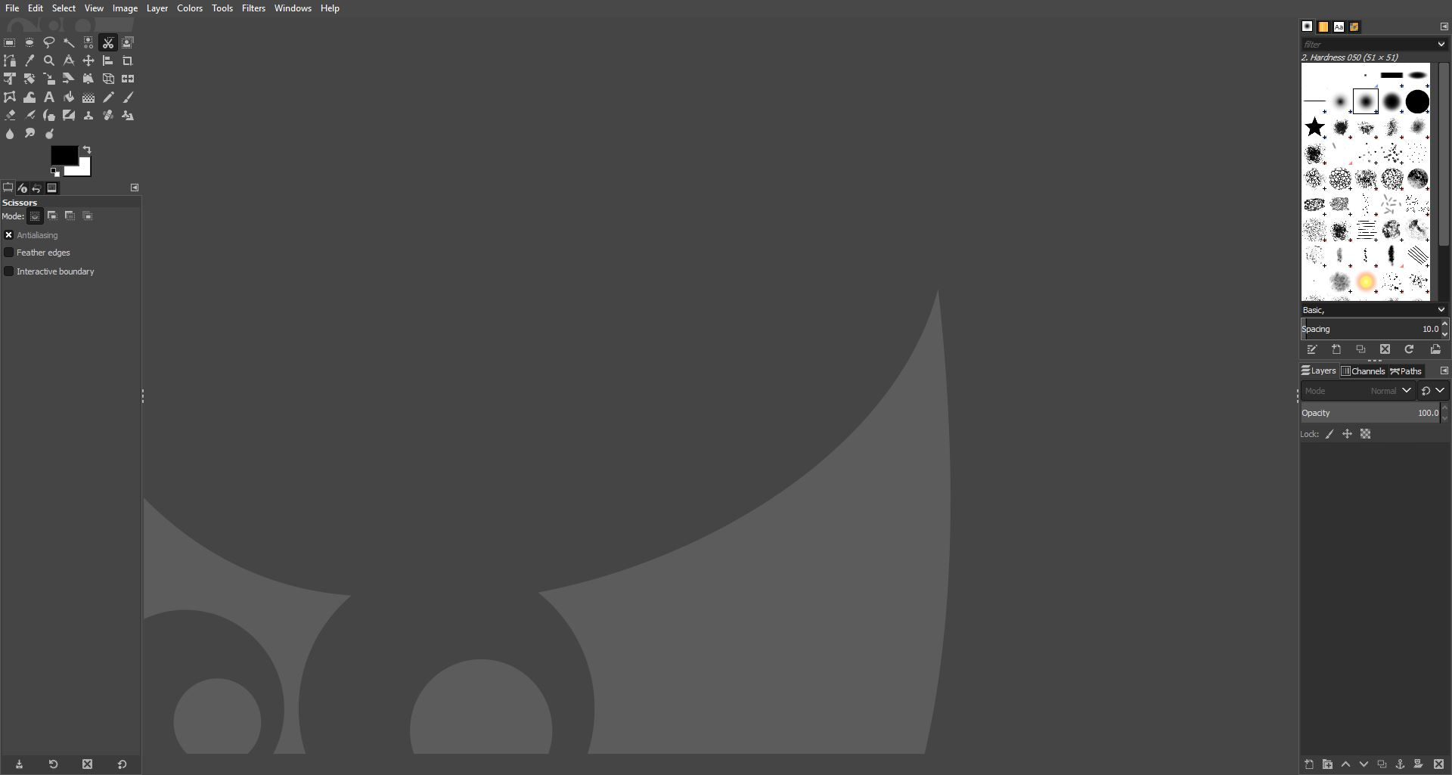
GIMP
Wenn noch nicht instialliert, bitte installieren.
GIMP Website:
Click Me
Eventuell geht
auch Photoshop

Slide 3
Getting Started
< Toolbox
BILD
Oberflächenübersicht (Layers) >>>>>

Slide 4
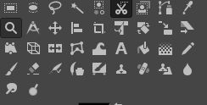
Nützliche Tools
1
2
3
4
Selection Tools
Um bereiche im Bild
auszuwählen bzw
zu trimmen.
Rechteckiges Selection Tool
Elliptisches Selection Tool
Free Select Tool (freie Selektion - “Lasso Tool” in PS)
Fuzzy Selection Tool (Smarte Selektion - “Magic Wand” in PS )

Slide 5
Color Selector Tool (Alles mit gleicher Farbe auswählen)
Move Tool (Sachen bewegen)
Clone Tool (Sachen clonen - z.B. Schafe auf einem Deich durch Grass ersetzen welches um sie herum ist)
1
2
3

Slide 6
Crop Tool
Resize Tool (Layer Größe)
RotationTool (Layer Drehen)
Beachte “Layer” nicht “Bild”
Kann auch per Links Click aufs bild unter Layer gefunden werden.
Bei Links Click Bild Vergrößern wird alles vergrößert
1
2
3

Slide 7
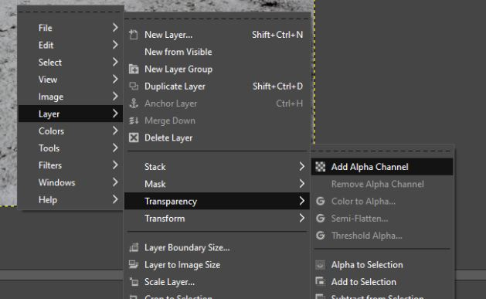
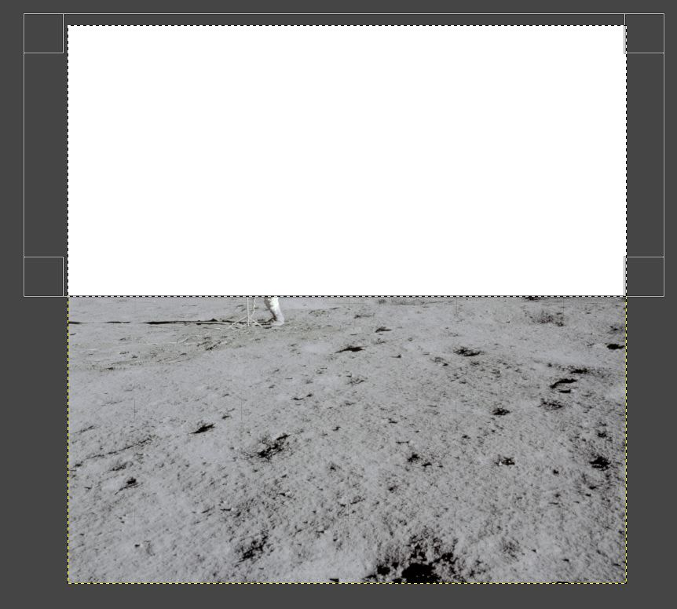
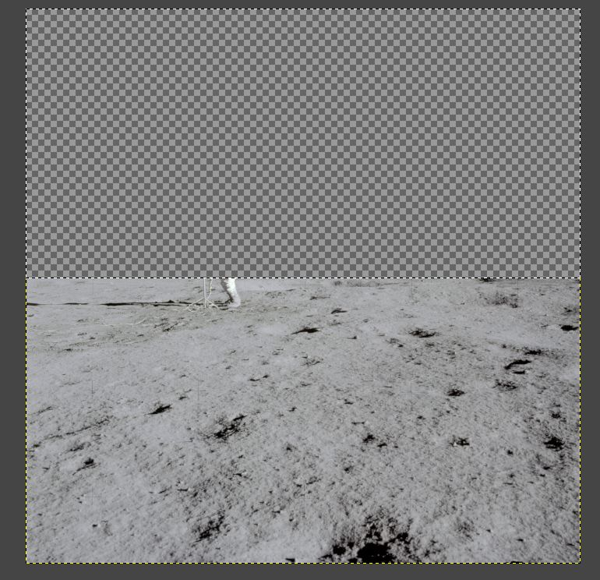
Hintergrund entfernen
1
Links click auf das Bild > Layer
> Transparancy > Add Aplha Channel
2. Region markieren
3. Delete drücken
2
3

Slide 8

Aufgabe
Den Golfer auf den Mond packen
Files befinden sich auf StudIP unter Tutorien(zentrale Materialien)

Slide 9
Das Wars
Bis nächste Woche!

